Slide 1

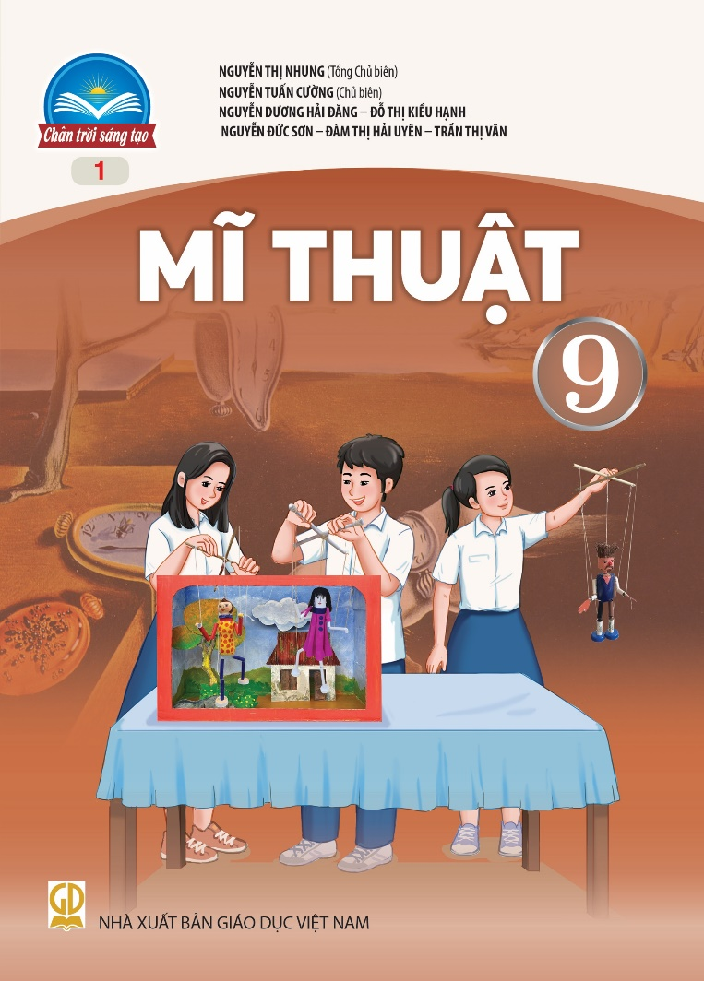
SÁCH GIÁO KHOA MĨ THUẬT 9
CHÂN TRỜI SÁNG TẠO – BẢN 1

Slide 2
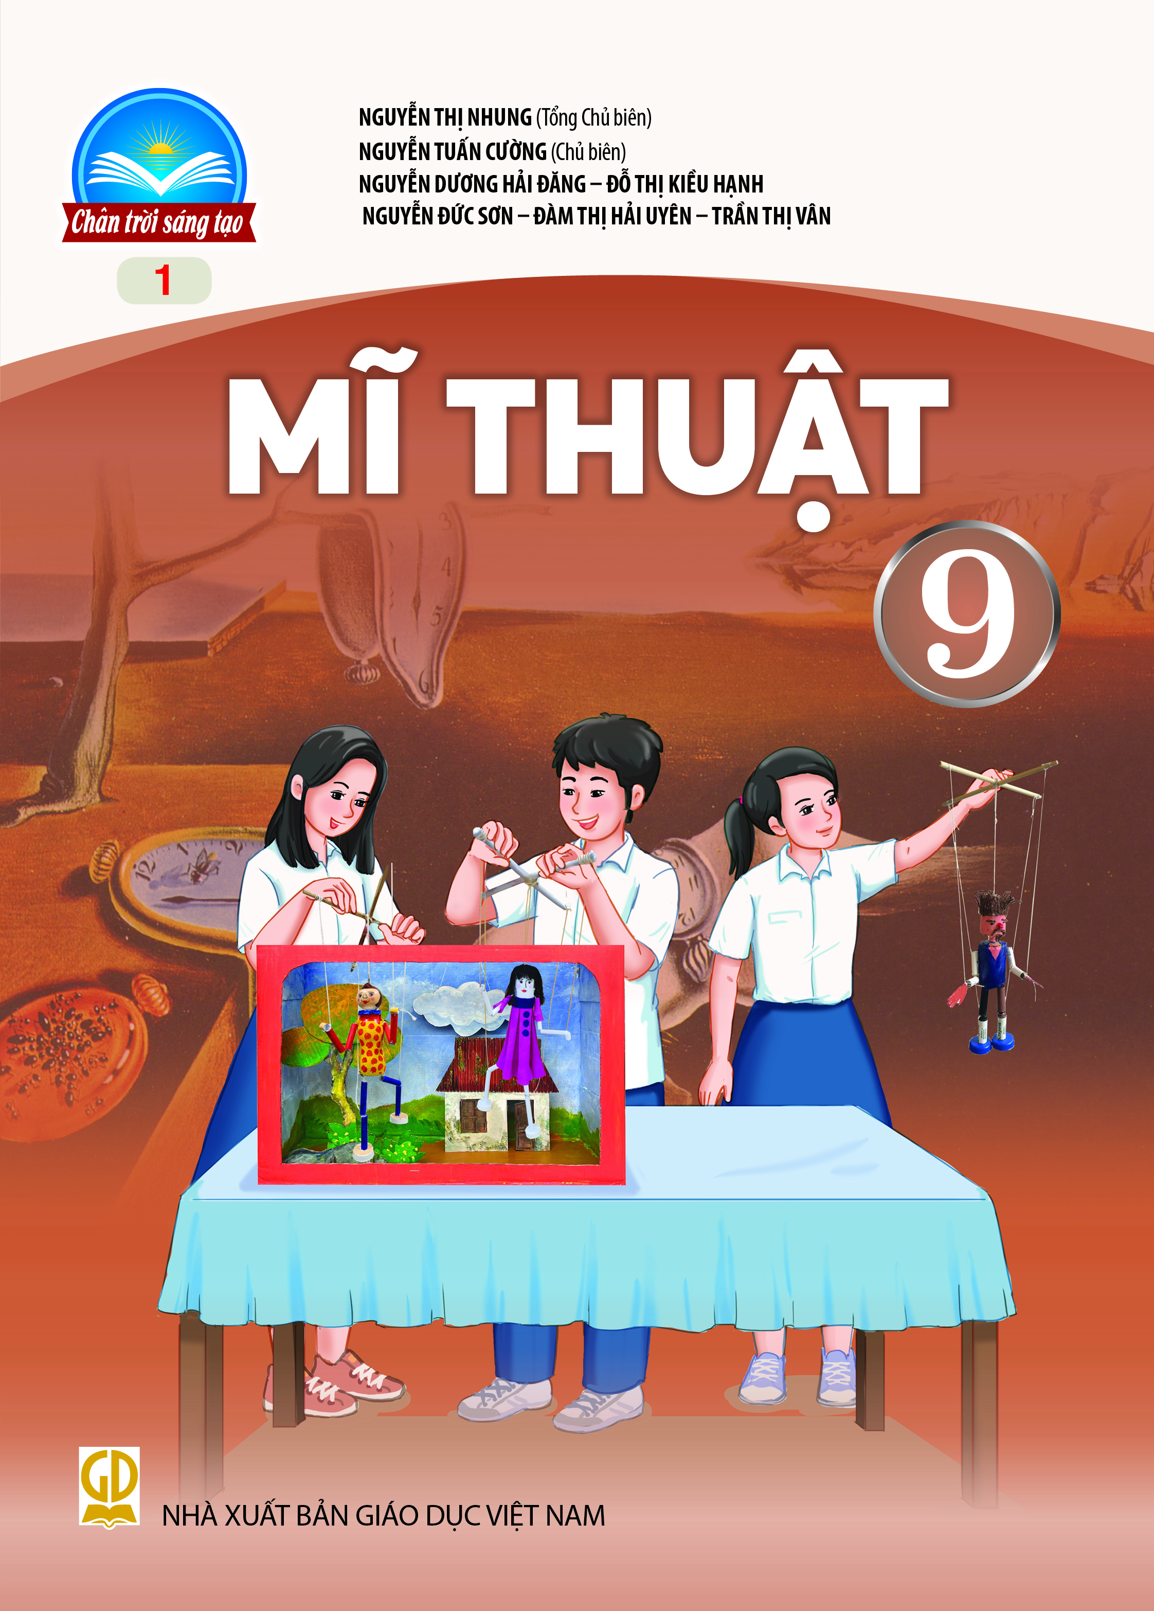
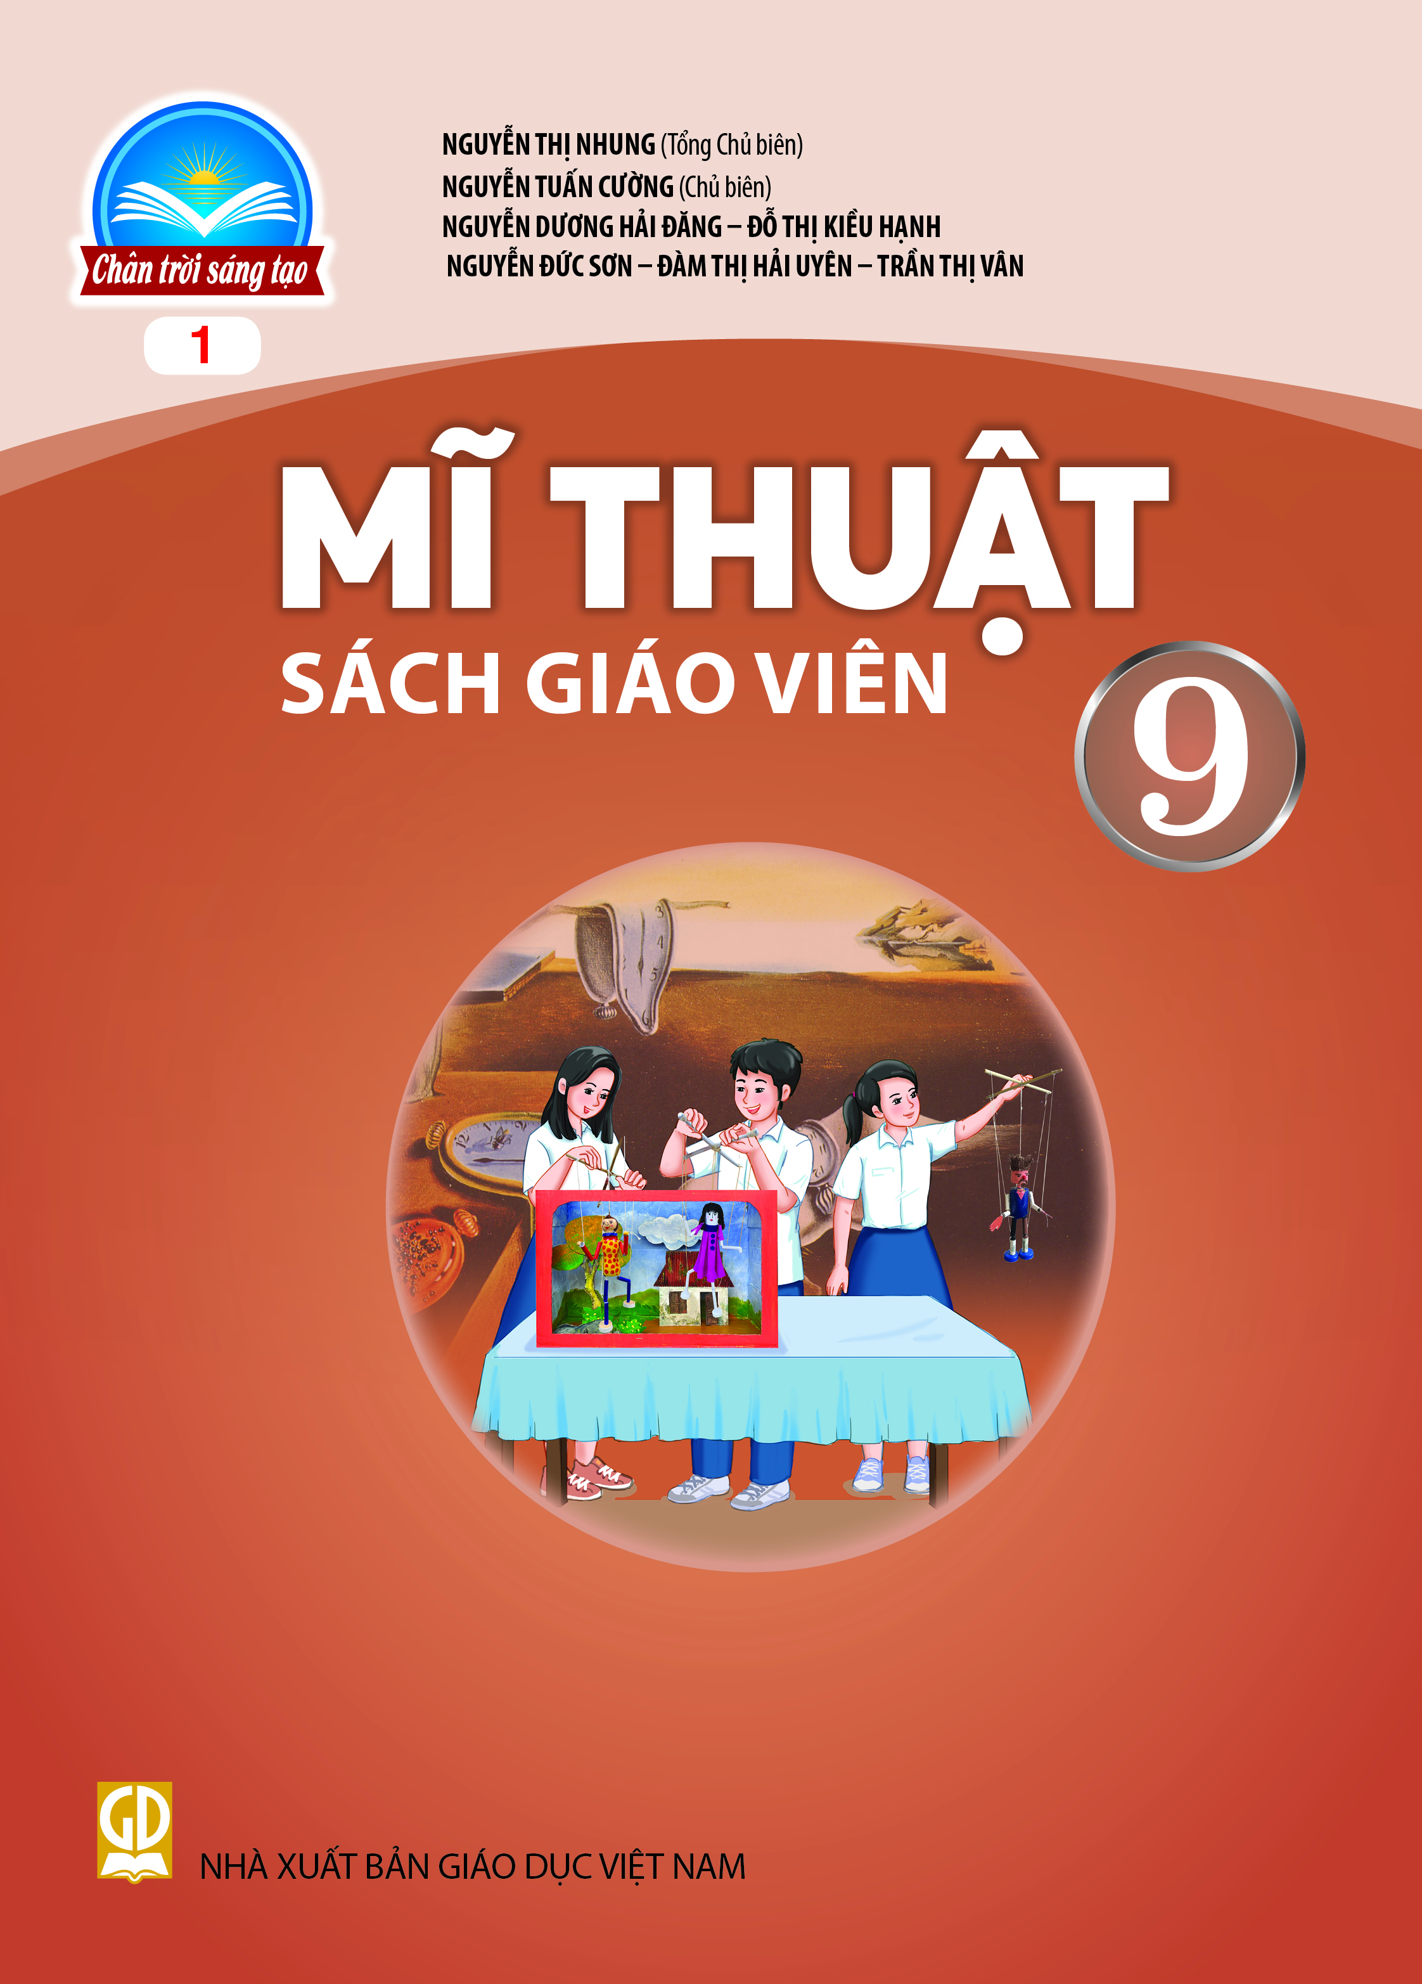

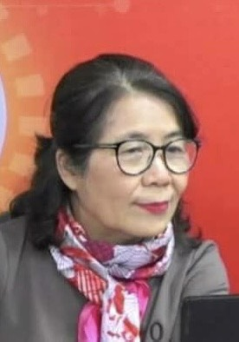
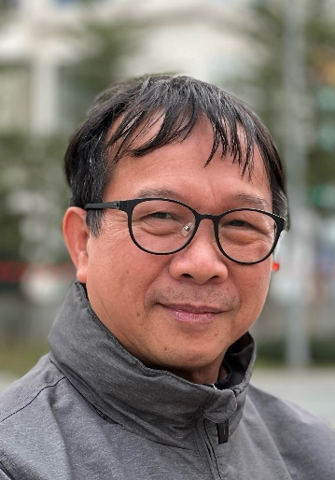


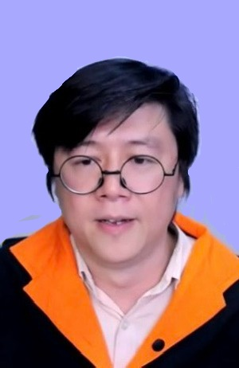
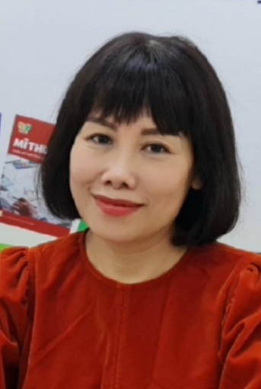

MĨ THUẬT LỚP 9 “CHÂN TRỜI SÁNG TẠO – BẢN 1”
NHÓM TÁC GIẢ
NGƯT. ThS.
NGUYỄN THỊ NHUNG
(Tổng Chủ biên)
ThS.
NGUYỄN TUẤN CƯỜNG
(Chủ biên)
ThS.
NG DƯƠNG HẢI ĐĂNG
(Tác giả)
GV.
ĐỖ THỊ KIỀU HẠNH
(Tác giả)
TS.
NGUYỄN ĐỨC SƠN
(Tác giả)
ThS.
ĐÀM T HẢI UYÊN
(Tác giả)
ThS.
TRẦN THỊ VÂN
(Tác giả)

Slide 3
NỘI DUNG GIỚI THIỆU
SGK Mĩ thuật 9 – Chân trời sáng tạo – Bản 1
QUAN ĐIỂM BIÊN SOẠN SGK MĨ THUẬT 9 - CTST - BẢN 1
2. CƠ SỞ KHOA HỌC XÂY DỰNG SGK MĨ THUẬT 9 - CTST - BẢN 1
3. CẤU TRÚC SGK MĨ THUẬT 9 - CTST - BẢN 1
4. NHỮNG ĐIỂM MỚI CỦA SGK MĨ THUẬT 9 - CTST - BẢN 1
5. NHỮNG ƯU THẾ KHI SỬ DỤNG SGK MĨ THUẬT 9 - CTST - BẢN 1

Slide 4


QUAN ĐIỂM BIÊN SOẠN
1.1. Tiêu chí biên soạn
SGK Mĩ thuật 9 – Chân trời sáng tạo Bản 1 là một sản phẩm trong hệ thống các sản phẩm phục vụ đổi mới căn bản, toàn diện giáo dục của NXBGD Việt Nam, đáp ứng các yêu cầu theo Thông tư 33/2017/BGDĐT về Tiêu chuẩn SGK mới, vì vậy sách đảm bảo:
1
Chuẩn mực về nội dung và hình thức thể hiện
2
Khoa học về cấu trúc, linh hoạt về phương thức
tổ chức hoạt động và kiểm tra đánh giá
Hiện đại về cách tiếp cận những kiến thức nền tảng của
mĩ thuật, khoa học tâm lí giáo dục và có tính ứng dụng cao vào cuộc sống của chính học sinh
3

Slide 5
1.2. Mục tiêu biên soạn
Thể hiện đầy đủ, sáng tạo các yêu cầu của Chương trình, SGK mới.
Kế thừa, phát triển ưu điểm của SGK hiện hành, PPDH Mĩ thuật mới và dạy học theo chủ đề để xây dựng mạch nội dung tiếp nối từ SGK lớp 6, lớp 7, lớp 8 cấp THCS.
Đa dạng hoá các phương pháp học tập dựa trên thuyết Đa trí tuệ của Howard Gardner, thuyết Học tập trải nghiệm của David Kolb.
Tạo cơ hội tối đa cho mọi học sinh phát triển phẩm chất, năng lực chung và các năng lực đặc thù của Mĩ thuật: Quan sát và nhận thức thẩm mĩ, Ứng dụng và sáng tạo thẩm mĩ, Phân tích và đánh giá thẩm mĩ.
Phát huy quyền tự chủ, sáng tạo của nhà trường và GV trong quá trình dạy - học.

Slide 6
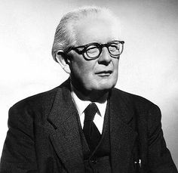

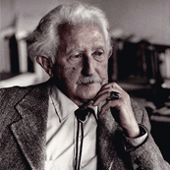
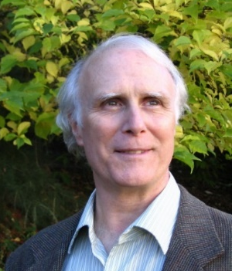
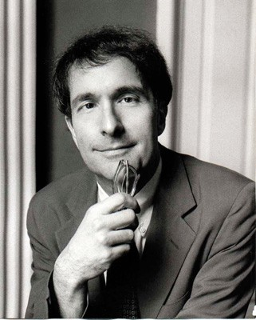
2.1. Cơ sở khoa học
2. CƠ SỞ KHOA HỌC VÀ THỰC TIỄN XÂY DỰNG SGK MT 9- CTST - BẢN 1
J.Peaget. (Phát triển
nhận thức)
Darcia Narvaez
(Phát triển nhân cách và đạo đức)
Erik Erikson
(Phát triển tâm lí
xã hội)
CƠ SỞ KHOA HỌC
Howard Gardner
(Lí thuyết
đa trí tuệ)
David Kolb
(Học tập trải nghiệm)

Slide 7
2.2. Cơ sở thực tiễn
Kế thừa ưu điểm của Chương trình Giáo dục phổ thông 2006 môn Mĩ thuật, phát triển theo yêu cầu đổi mới của Chương trình Giáo dục phổ thông 2018 môn Mĩ thuật.
Kết quả thực nghiệm bộ sách “Dạy / Học Mĩ thuật theo định hướng phát triển năng lực” cấp THCS từ 2017 - 2018 đến nay ở nhiều địa phương trên cả nước.
Kế thừa một số phương pháp dạy học tích cực của các dự án dạy học mĩ thuật mới
phù hợp với thực tiễn Việt Nam.

Slide 8
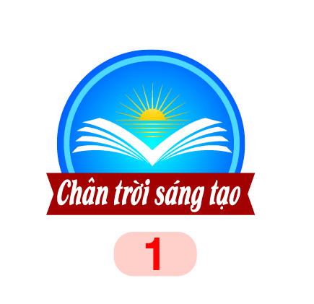
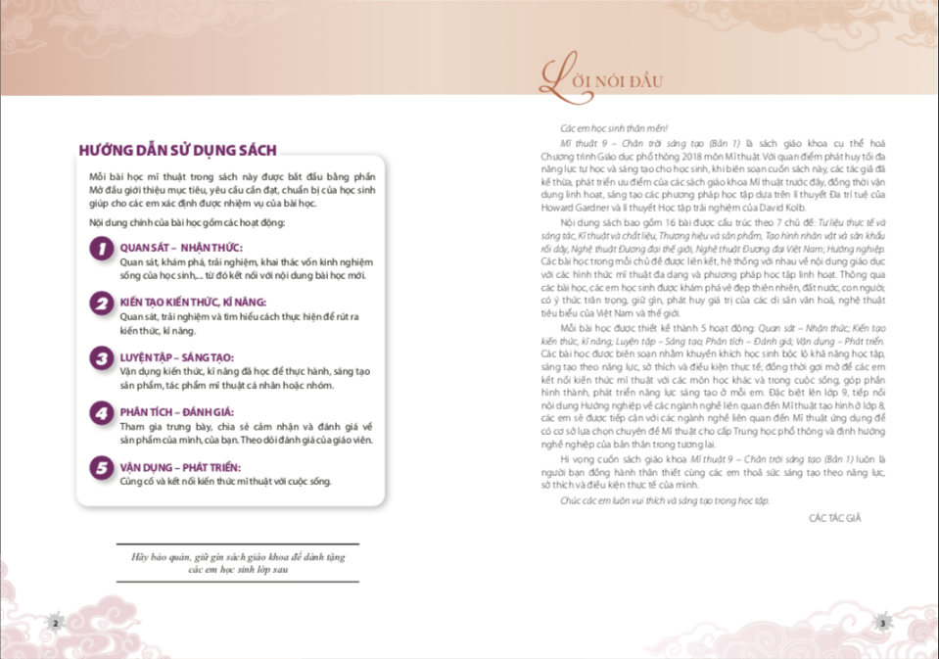
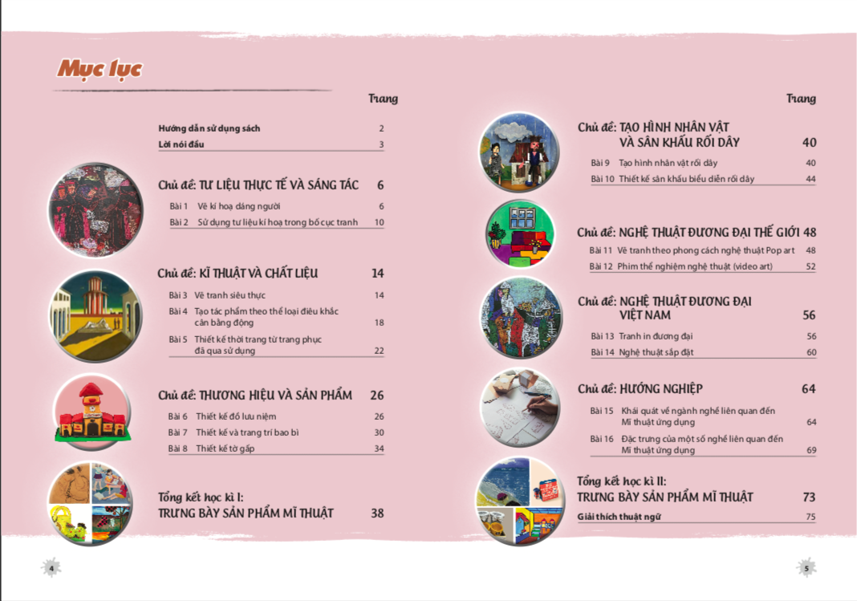
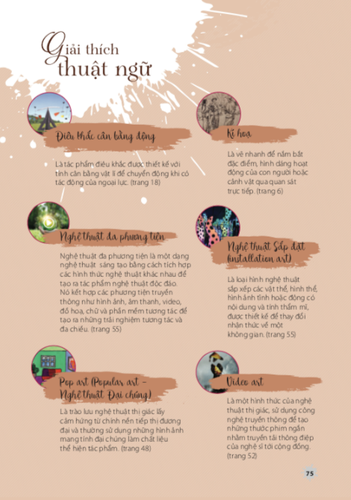
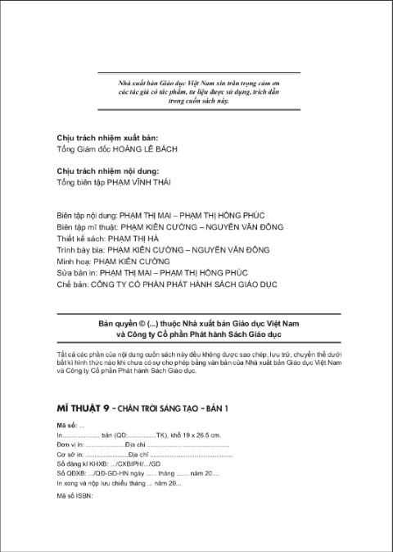
3. CẤU TRÚC SGK VÀ MÔ HÌNH BÀI HỌC
3.1. Cấu trúc SGK
PHẦN MỞ ĐẦU
Bìa sách - Hướng dẫn
sử dụng sách - Lời nói đầu
PHẦN NỘI DUNG CHÍNH
- 7 chủ đề
- 16 bài học, 2 hoạt động tổng kết
PHẦN CUỐI SÁCH
- Giải thích thuật ngữ
- Thông tin xuất bản

Slide 9
3.2. Các chủ đề và bài học trong chủ đề
Chủ đề: TƯ LIỆU THỰC TẾ VÀ SÁNG TÁC
- Bài 1: Vẽ kí hoạ dáng người
- Bài 2: Sử dụng tư liệu kí hoạ trong bố cục tranh
Chủ đề: NGHỆ THUẬT ĐƯƠNG ĐẠI THẾ GIỚI
- Bài 11: Vẽ tranh theo phong cách Pop art
- Bài 12: Phim thể nghiệm nghệ thuật (video art)
Chủ đề: KĨ THUẬT VÀ CHẤT LIỆU
- Bài 3: Vẽ tranh siêu thực
- Bài 4: Tạo tác phẩm theo thể loại điêu khắc
cân bằng động
- Bài 5: Thiết kế thời trang từ trang phục đã qua sử dụng
Chủ đề: NGHỆ THUẬT ĐƯƠNG ĐẠI VIỆT NAM
- Bài 13: Tranh in đương đại
- Bài 14: Nghệ thuật sắp đặt
Chủ đề: HƯỚNG NGHIỆP
- Bài 15: Khái quát về ngành nghề liên quan đến
Mĩ thuật ứng dụng
- Bài 16: Đặc trưng của một số nghề liên quan đến
Mĩ thuật ứng dụng
Chủ đề: THƯƠNG HIỆU VÀ SẢN PHẨM
- Bài 6: Thiết kế đồ lưu niệm
- Bài 7: Thiết kế và trang trí bao bì
- Bài 8: Thiết kế tờ gấp
Chủ đề: TẠO HÌNH NHÂN VẬT VÀ SÂN KHẤU BIỂU DIỄN RỐI DÂY
- Bài 9: Tạo hình nhân vật rối dây
- Bài 10: Thiết kế sân khấu biểu diễn rối dây
Tổng kết học kì I và Tổng kết học kì II: Trưng bày sản phẩm mĩ thuật
Notes:
7 chủ đề 16 bài

Slide 10
3.3. Mô hình bài học
Căn cứ để xây dựng mô hình bài học với 5 hoạt động:
Thông tư 33/2017/TT/BGDĐT quy định cấu trúc bài học gồm: Mở đầu, Kiến thức mới, Luyện tập, Vận dụng.
1. Quan sát- nhận thức
2. Kiến tạo kiến thức, kĩ năng
3. Luyện tập - sáng tạo
4. Phân tích - đánh giá
5. Vận dụng - phát triển
Chương trình GDPT tổng thể hướng tới các loại
hoạt động học tập: khám phá, thực hành, vận dụng.
MÔ HÌNH BÀI HỌC
Đặc thù, đối tượng môn học: Môn Mĩ thuật hướng tới các giá trị về thẩm mĩ, truyền thống văn hoá lịch sử,
kĩ năng thực hành sáng tạo, vận dụng vào thực tế,
khơi dậy cảm xúc tích cực cho HS.

Slide 11
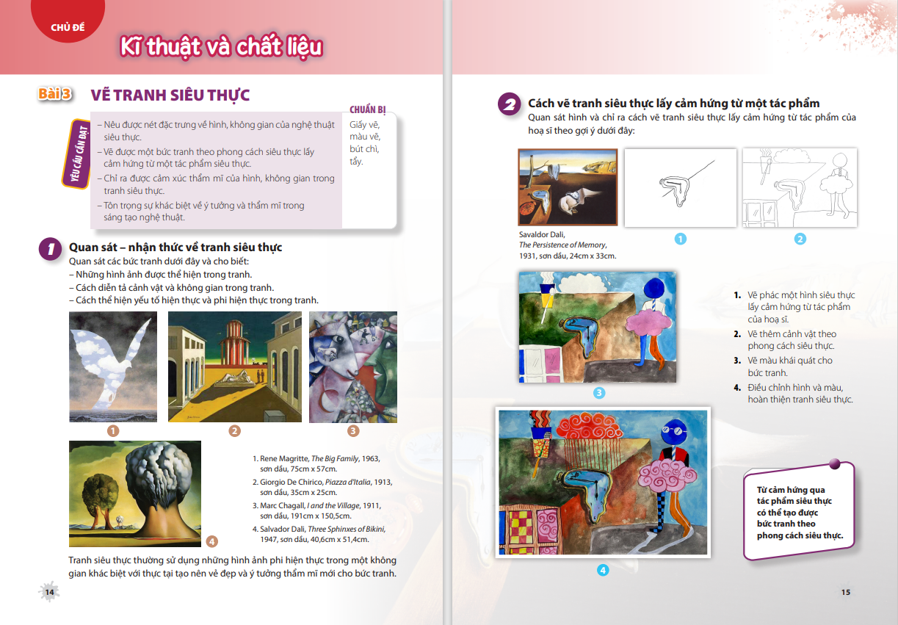
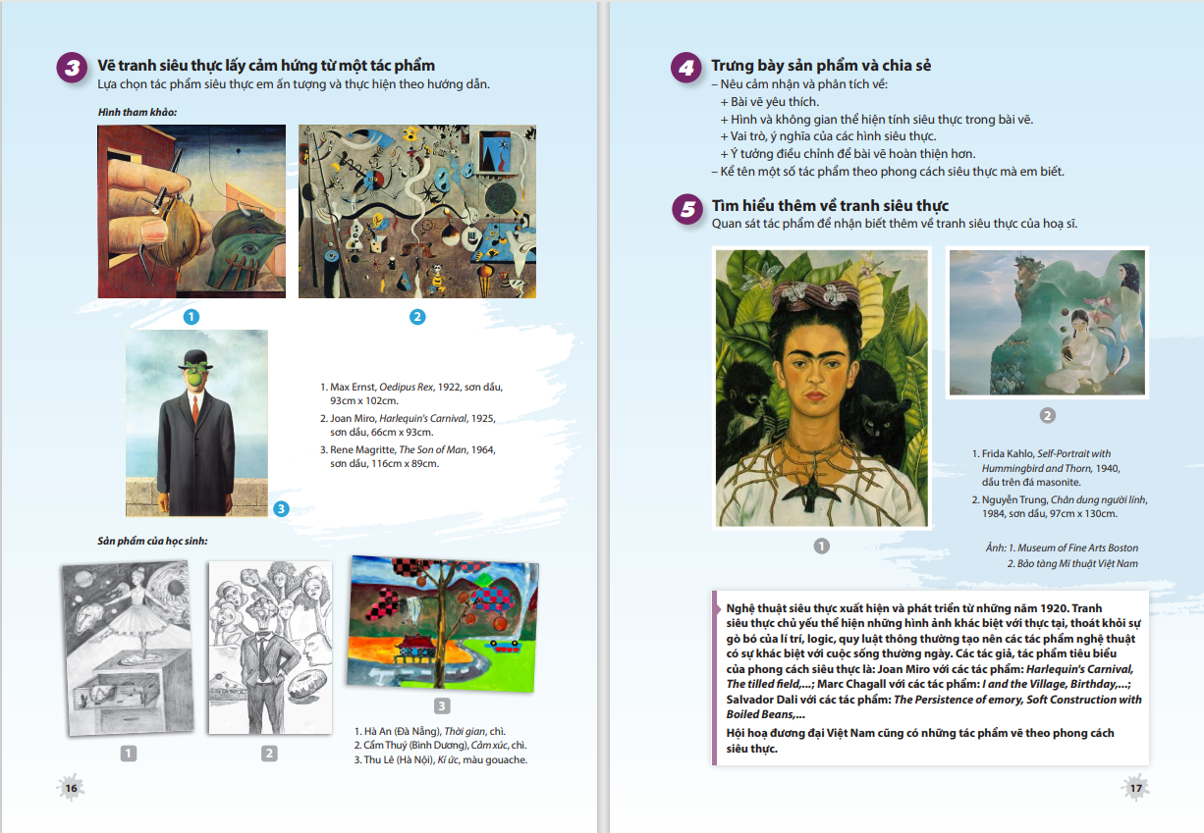
Quan sát – Nhận thức
Kiến tạo
Kiến thức,
kĩ năng
Luyện tập - Sáng tạo
Phân tích - Đánh giá
Vận dụng -Phát triển

Slide 12
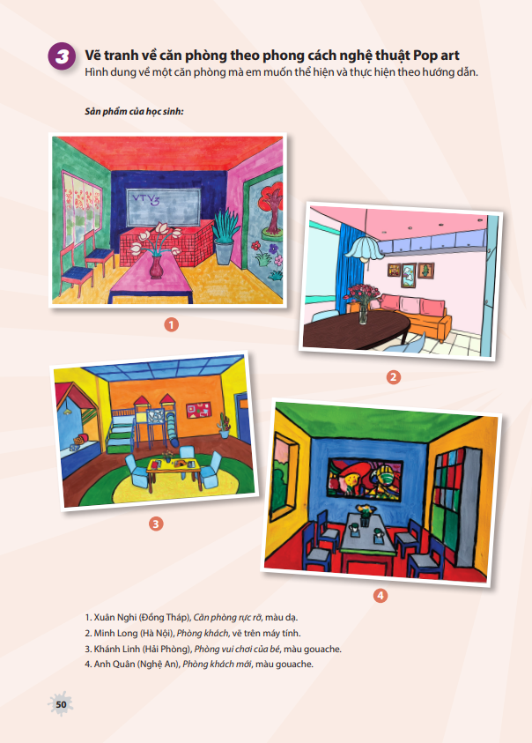
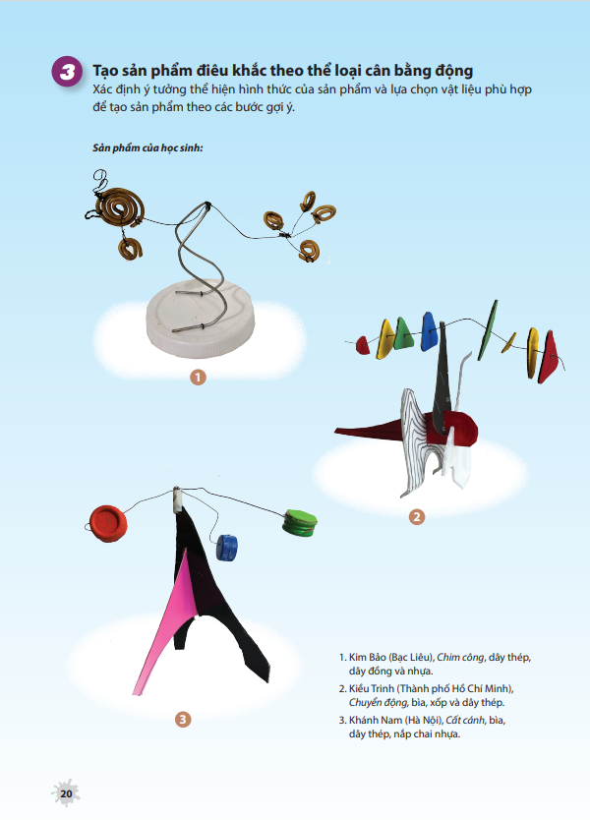
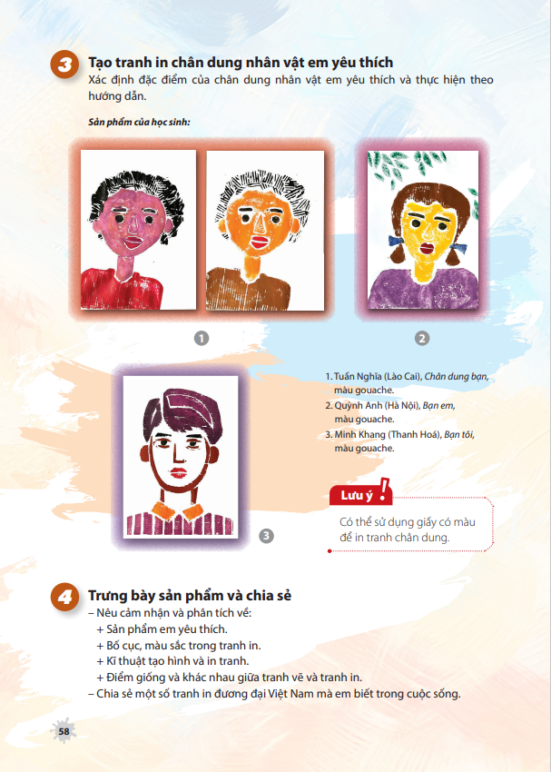
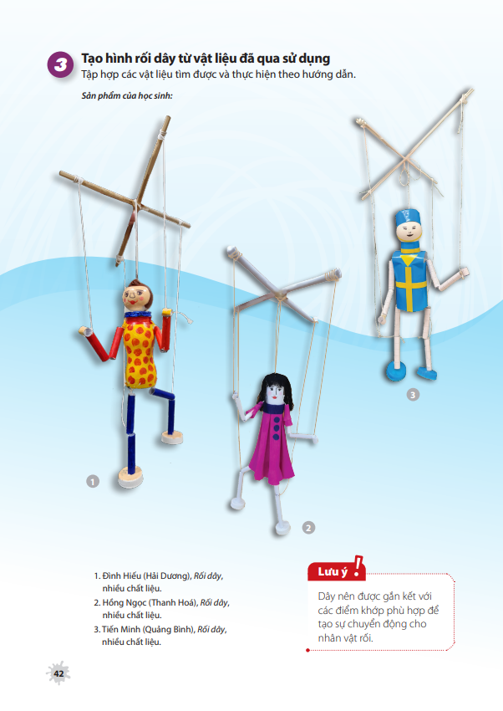
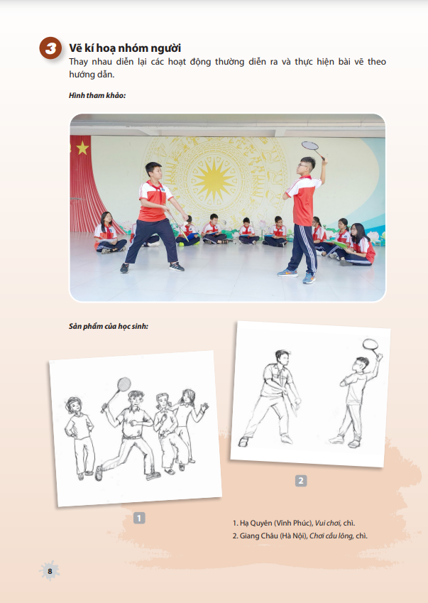
Các dạng bài thuộc Mĩ thuật tạo hình
3.4. Các dạng bài trong SGK Mĩ thuật 9 - Chân trời sáng tạo - Bản 1
Vẽ theo mẫu | Điêu khắc | In | Mô hình 3D | Tìm hiểu Trường phái mĩ thuật

Slide 13
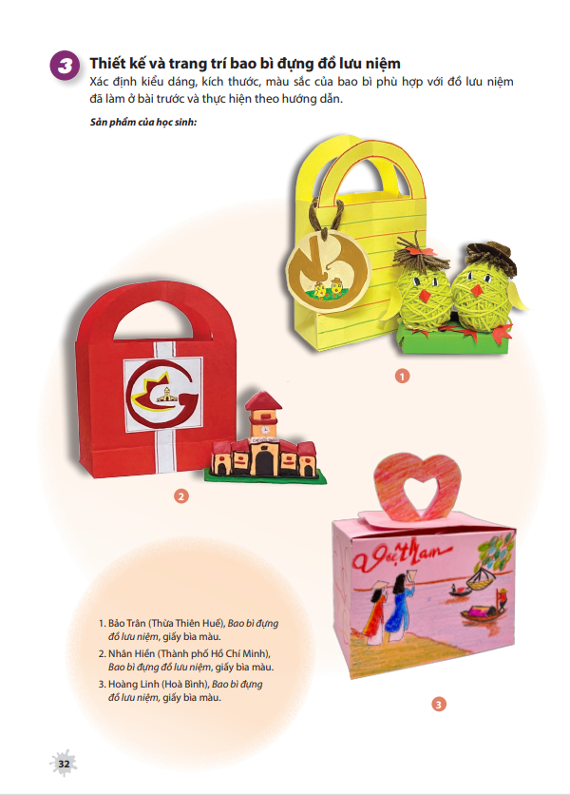
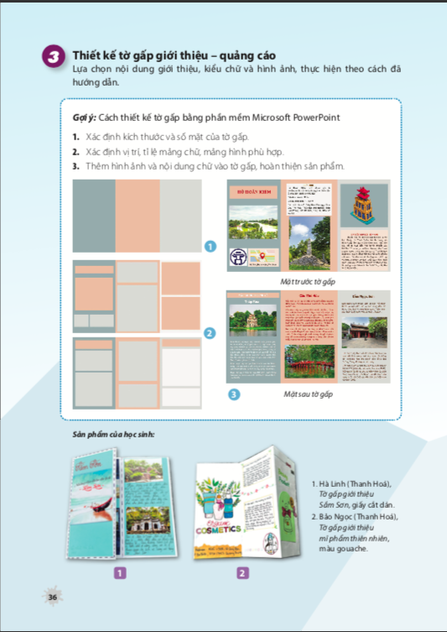
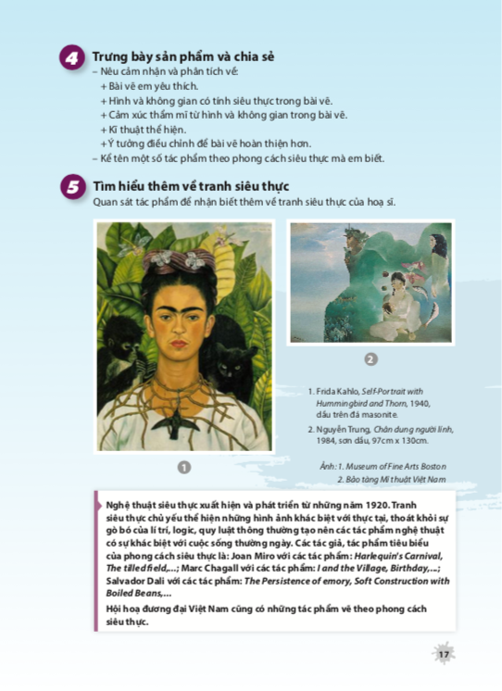
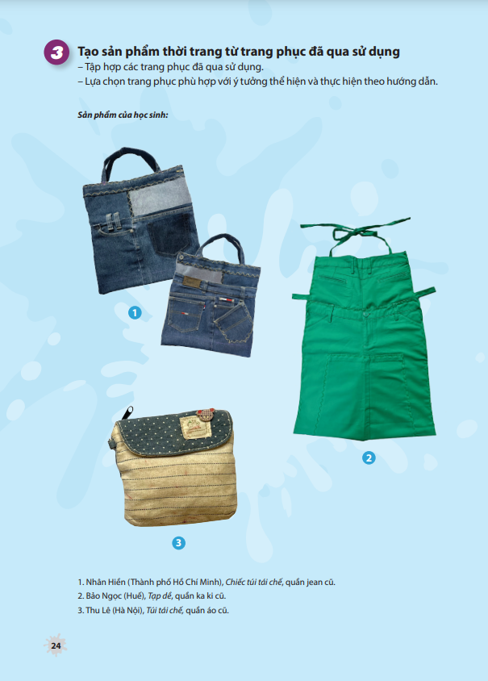
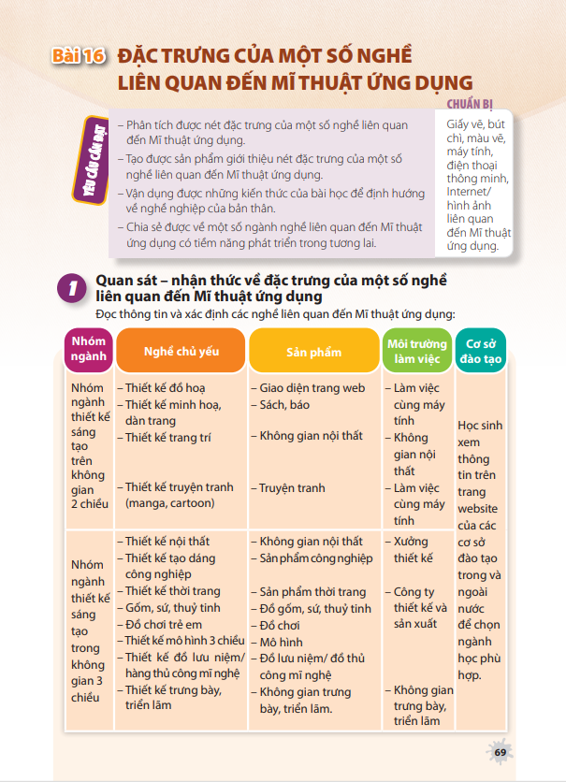
Các dạng bài thuộc Mĩ thuật ứng dụng
Thiết kế công nghiệp | Thiết kế đồ hoạ | Tích hợp LSMT | Thiết kế Thời trang | Hướng nghiệp
1/5/2024
Notes:
thị giác, xúc giác, vận động, tưởng tượng,… để tác động đến các loại hình trí thông minh của học sinh nhằm phát triển phẩm chất và năng lực ở mỗi cá nhân

Slide 14
4. NHỮNG ĐIỂM MỚI CỦA SGK MĨ THUẬT 9 – CTST - BẢN 1
Bài học có tính liên kết, hệ thống.
Đa dạng hình thức mĩ thuật trong các chủ đề.
Nhận biết được một số hình thức mĩ thuật đương đại của thế giới và Việt Nam.
Nhận biết các ngành nghề liên quan đến Mĩ thuật ứng dụng.
Tận dụng vật liệu đã qua sử dụng để thực hành sáng tạo

Slide 15
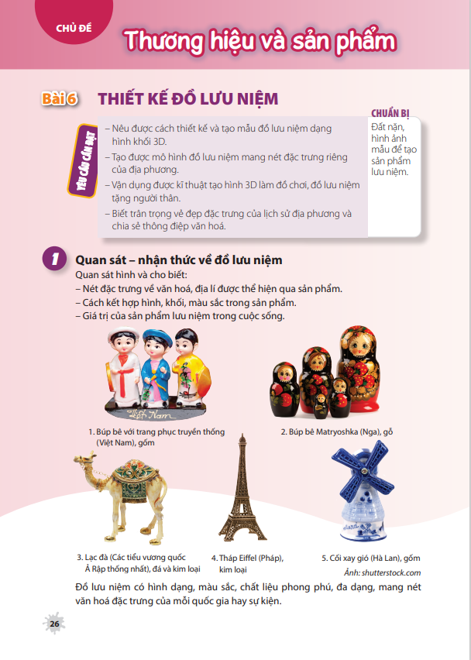
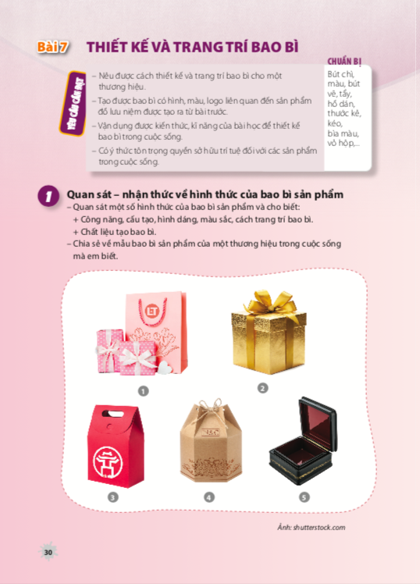
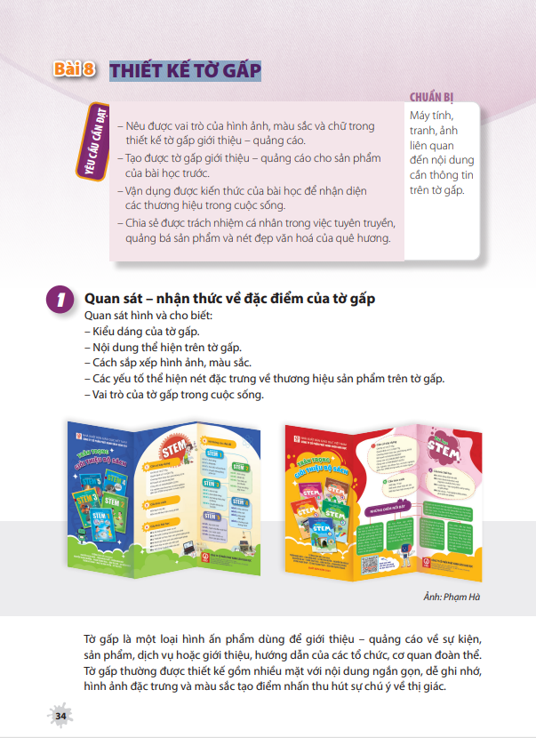
4.1. Bài học có tính liên kết, hệ thống
1/5/2024
15
Notes:
Ví dụ Chủ đề : THƯƠNG HIỆU VÀ SẢN PHẨM

Slide 16

Bài 3
Bài 2
Bài 1
SÁNG TẠO
VÀ SÁNG TẠO
KHÔNG NGỪNG
Notes:
Các bài học trong chủ đề được thiết kế có sự liên kết với nhau về nội dung và kết quả của sản phẩm. Ở đó sản phẩm của hoạt động trước là sự khởi đầu sáng tạo cho hoạt động hoặc bài học tiếp theo, tạo cơ hội và khuyến khích cho HS phát triển các ý tưởng và sáng tạo không ngừng.

Slide 17
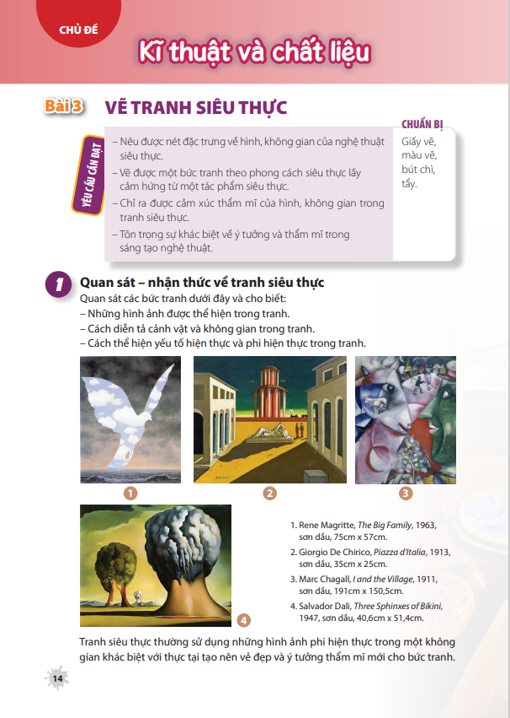
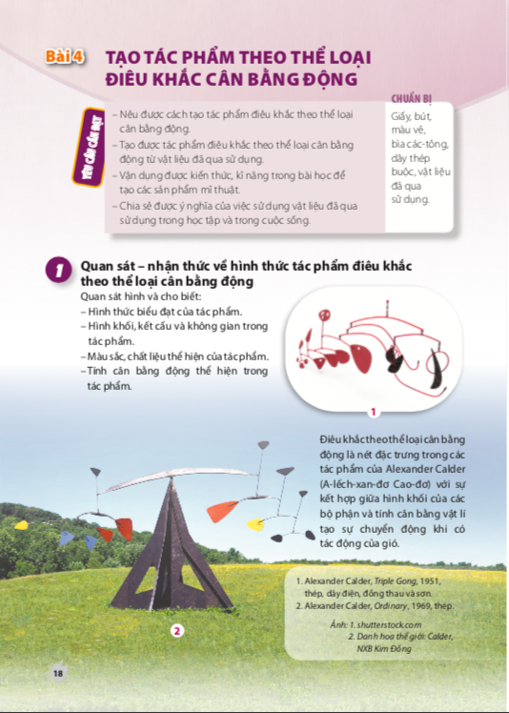
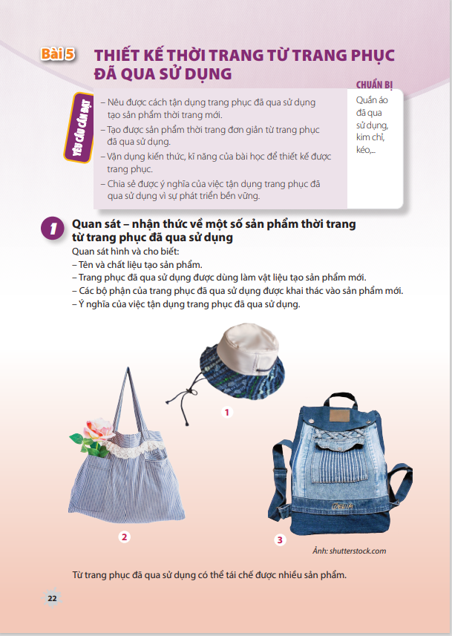
4.2. Đa dạng hình thức mĩ thuật trong các chủ đề
Hội hoạ
Điêu khắc
Thiết kế thời trang

Slide 18
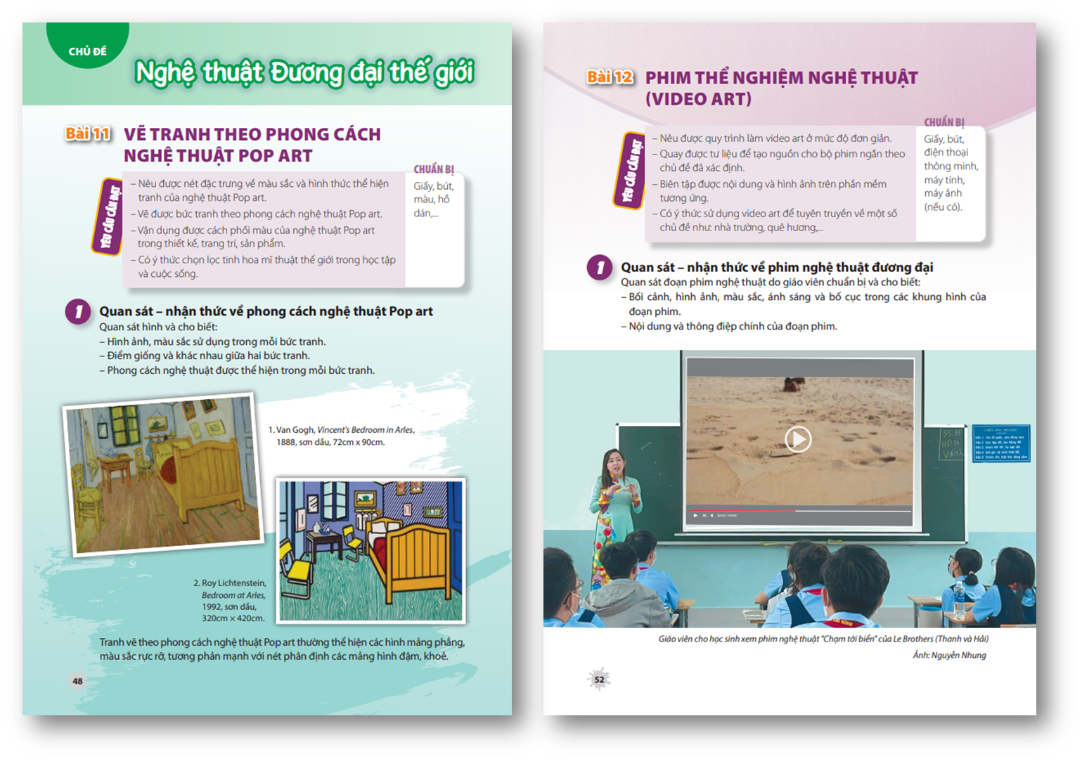
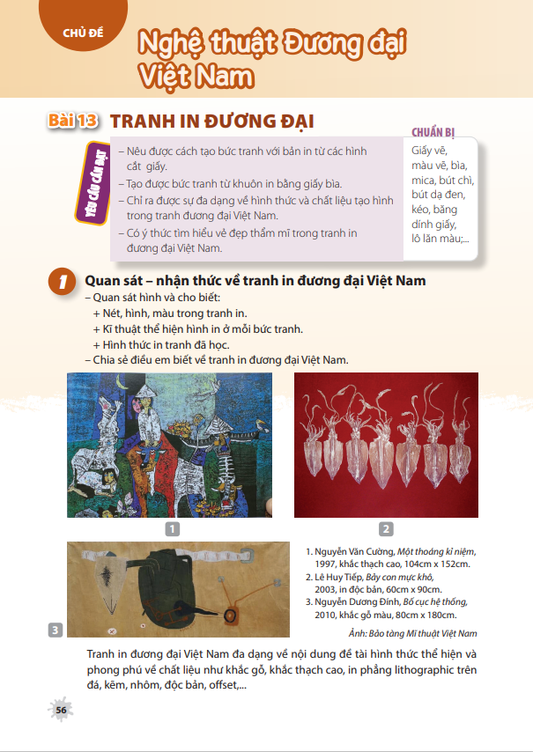
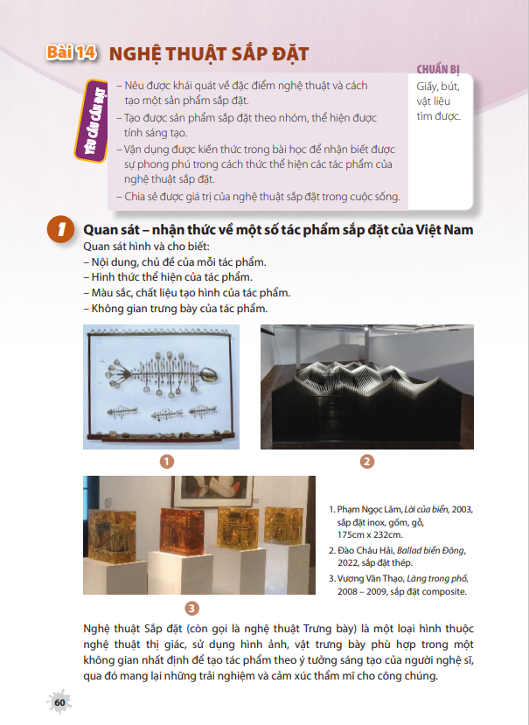
4.3. Nhận biết được một số hình thức mĩ thuật đương đại của thế giới và Việt Nam

Slide 19
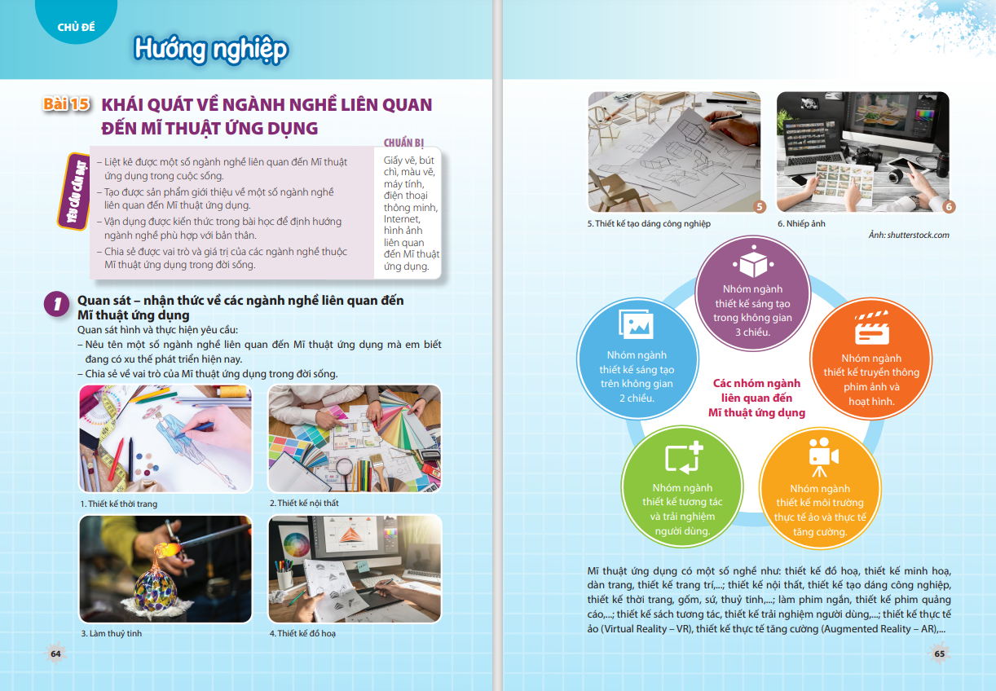
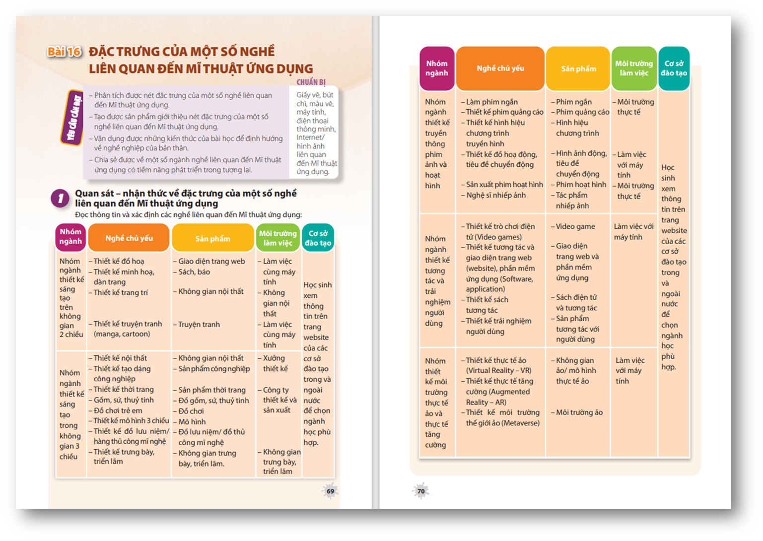
4.4. Nhận biết các ngành nghề liên quan đến Mĩ thuật ứng dụng

Slide 20
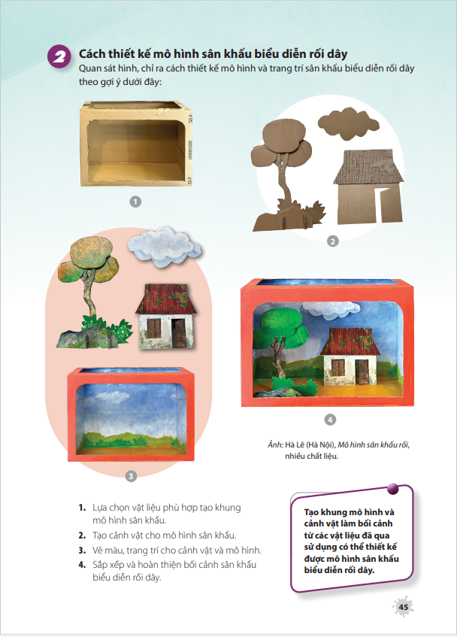
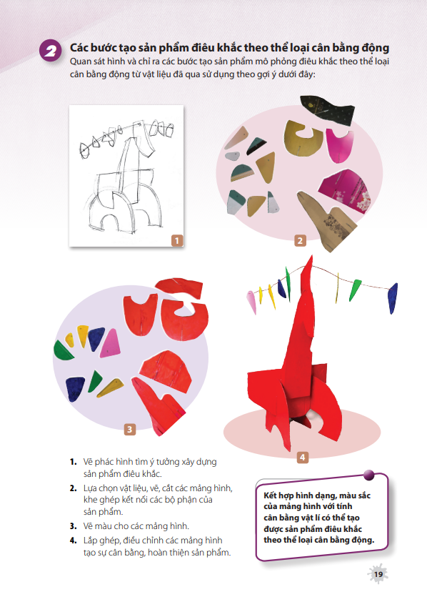
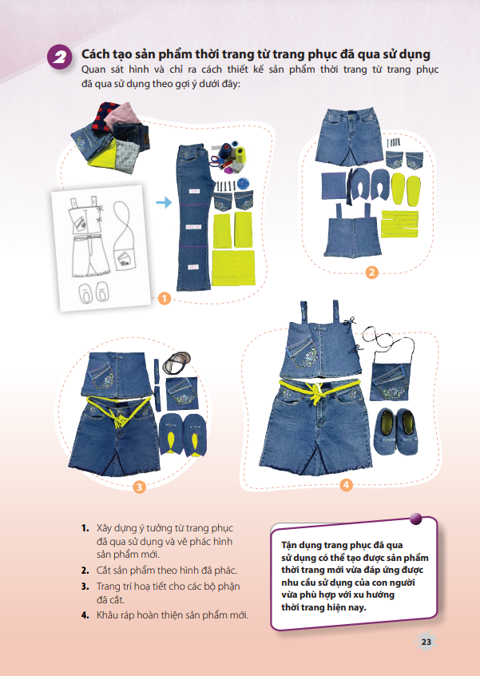
4.5. Tận dụng vật liệu đã qua sử dụng để thực hành sáng tạo

Slide 21
5. NHỮNG ƯU THẾ CỦA SGK MĨ THUẬT 5 CHÂN TRỜI SÁNG TẠO BẢN 1
1
Thuận lợi trong việc xây dựng kế hoạch dạy học.
2
Phù hợp với mọi điều kiện cơ sở vật chất và đối tượng
giáo viên, học sinh
3
Nhà xuất bản và các tác giả luôn đồng hành cùng các GV và HS.
Tích hợp hài hoà với các môn học và văn hoá địa phương
5
4
Được hỗ trợ tối đa học liệu điện tử.

Slide 22

HỆ TÀI NGUYÊN TRỰC TUYẾN
Giới thiệu sách
Hướng dẫn sử dụng sách
Phân phối chương trình
Kế hoạch bài dạy tham khảo
Tài liệu tập huấn
Video giới thiệu bộ môn
taphuan.nxbgd.vn
hanhtrangso.nxbgd.vn
www.chantroisangtao.vn
www.chantroisangtao.vn/hotro
Sachthietbigiaoduc.vn
GÓC HỖ TRỢ
Ghi nhận các góp ý của bạn đọc, giải đáp và hỗ trợ.
Kết nối tập huấn giữa giáo viên với tác giả, Chủ biên, Tổng Chủ biên của môn học trong triển khai dạy học ở thực tế.
Hỗ trợ phát hành và công tác thư viện.
22

